Slide 1
КЛАСС : 8В
ПРЕДМЕТ: АНГЛИЙСКИЙ ЯЗЫК
ТЕМА УРОКА: ENJOY READING
ТИП УРОКА: КОМБИНИРОВАННЫЙ УРОК

Slide 3
Формы организации познавательной деятельности учащихся: фронтальная, индивидуальная, работа в парах;
Методы обучения: фронтальный опрос, словесные, наглядные, проблемно поисковые ;
Технологии:здоровьесберегающая
Технология коммуникативного обучения
ИКТ

Slide 4
Этапы урока
Организационный момент
Постановка цели и задач урока. Мотивация к учебной деятельности
Основной этап работы. Актуализация знаний и умений учащихся.
Физкультминутка
Открытие нового знания.Применение знаний и умений в новой ситуации
Рефлексия деятельности и подведение итогов урока
Информация о домашнем задании

Slide 5
Этап урока | Задача, которая должна быть решена (в рамках достижения планируемых результатов урока | Результат взаимодействия учителя и учащихся по достижению планируемых результатов урока
Организационный этап. Мотивация к учебной деятельности | Создать условия для возникновения у учеников внутренней потребности включения в учебную деятельность, постановки учебнопознавательной задачи и выбора способов и средств их реализации. | Коммуникативные: - планировать учебное сотрудничество с учителем и сверстниками; - слушать и понимать речь учителя и одноклассников. - умение с достаточной полнотой и точностью выражать свои мысли; - владение диалогической формой речи в соответствии с грамматическими и синтаксическими нормами английского языка. Регулятивные: - способность к целеполаганию; - формирование умения выполнять учебные действия в соответствии с поставленной задачей; . Предметные: - умение правильно понимать значение лексических единиц по теме. Познавательные: осознанное и произвольное построение речевого высказывания.

Slide 6
Организационный момент
Учитель настраивает детей на работу, вводит в атмосферу иноязычной речи через речевую разминку.
Good morning, children!
I’m glad to see you!
Sit down, please!
What is the date today?
What day of the week is it today?
What is the weather like today?
Do you have much free time?
Do you like to read?

Slide 7


Постановка цели и задач урока. Мотивация к учебной деятельности
Warm-up activities
: What objects can you see?
P: There are many things (books, glasses,
T: What can these things tell about me and my hobby?
P: I think you like reading very much. Perhaps you read a lot because we see glasses on your desk.
T: Do you like English and Russian Literature? Do you like reading? What’s about your parents?
P:Yes, I do/don’t… My parents…
T :Could you tell me what we’ll talk on this lesson about?
P:I think we’ll talk about books and reading
Т. What is the aim of our lesson?
What will we do today? Pupils make suggestions
How clever you are!

Slide 8
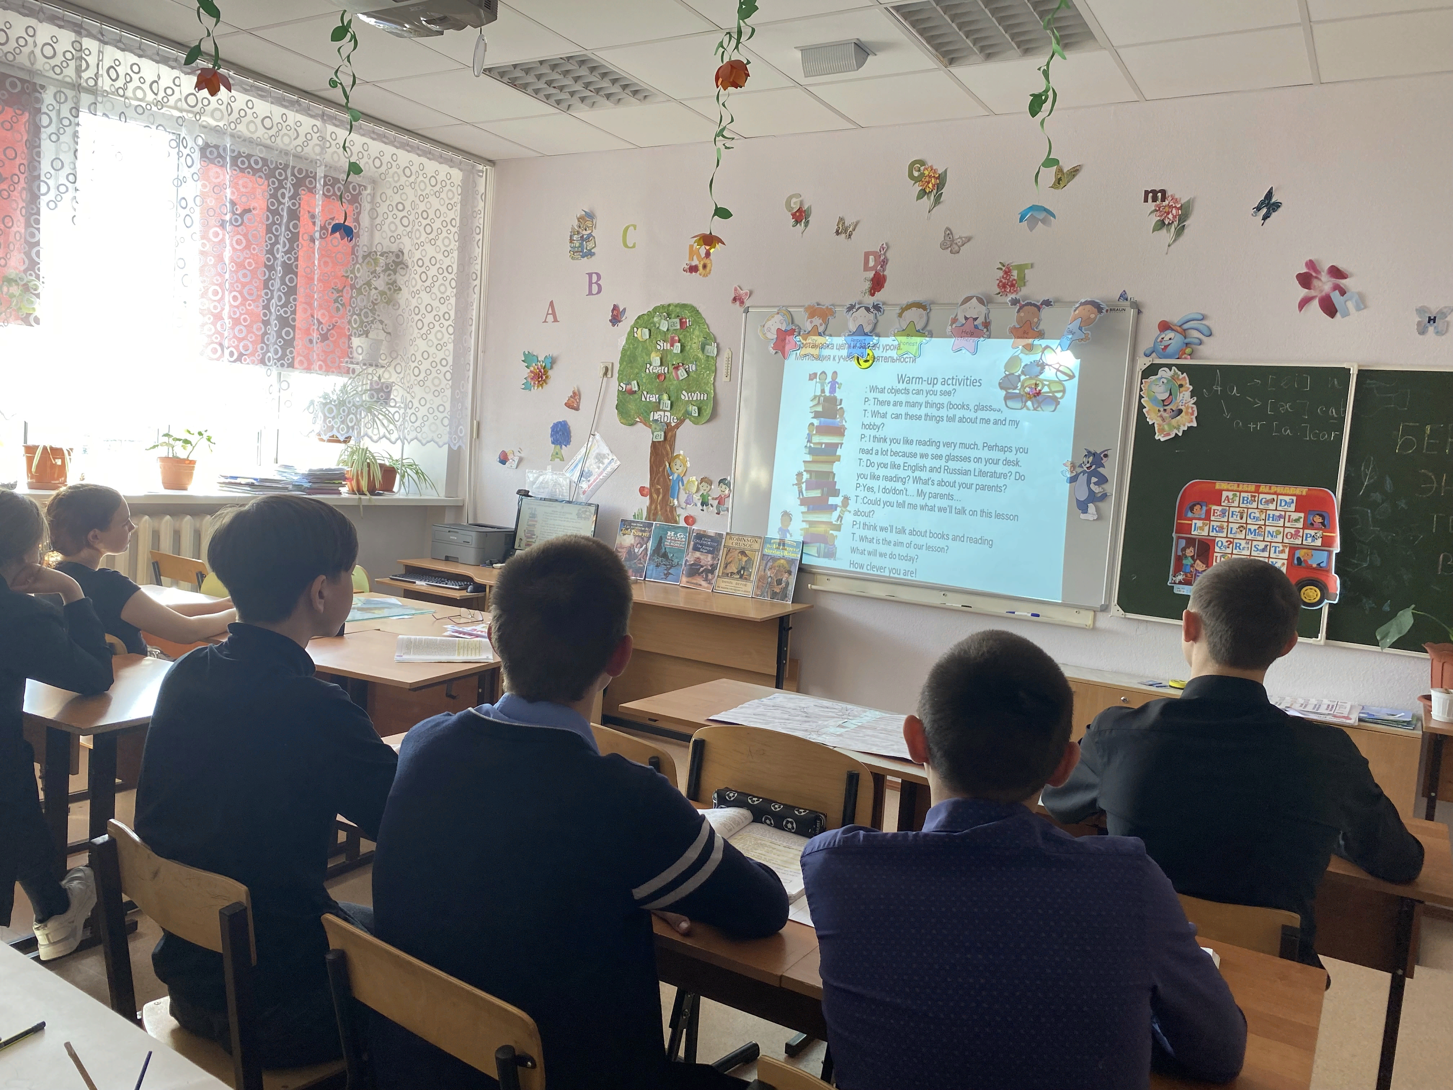

Slide 9
Speech drill ( Речевая зарядка)
What was your first book?
When did you begin reading?
What was your favourite book when you were 10 years old?
What book have you read after its screen version?
What book are you reading now?

Slide 10
8 Benefits of Reading: Why You Should Read Every Day
1.Mental stimulation e) you to live longer
2.Good habit c) memory
3.Improves your b) for stress reduction
4.Improves focus g) of entertainment
5.Reading may help f) expantion
7.Vocabulary a) for your brains
8. Free source d) and concentration

Slide 11
Организационный этап . Мотивация к учебной деятельности
Результат взаимодействия учителя и учащихся по достижению планируемых результатов
Коммуникативные:
- планировать учебное сотрудничество с учителем и сверстниками;
- слушать и понимать речь учителя и одноклассников.
- умение с достаточной полнотой и точностью выражать свои мысли;
- владение диалогической формой речи в соответствии с грамматическими и синтаксическими нормами английского языка.
Регулятивные:
- способность к целеполаганию;
- формирование умения выполнять учебные действия в соответствии с поставленной задачей;
. Предметные:
- умение правильно понимать значение лексических единиц по теме.
Познавательные: осознанное и произвольное построение речевого высказывания.

Slide 12

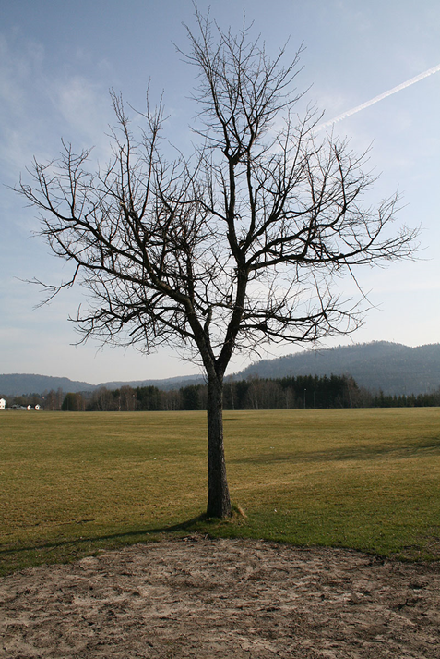
Основной этап работы. Актуализация знаний и умений учащихся.
Life without books is a tree without leaves. Boring and gloomy as trees
in autumn.

Slide 13
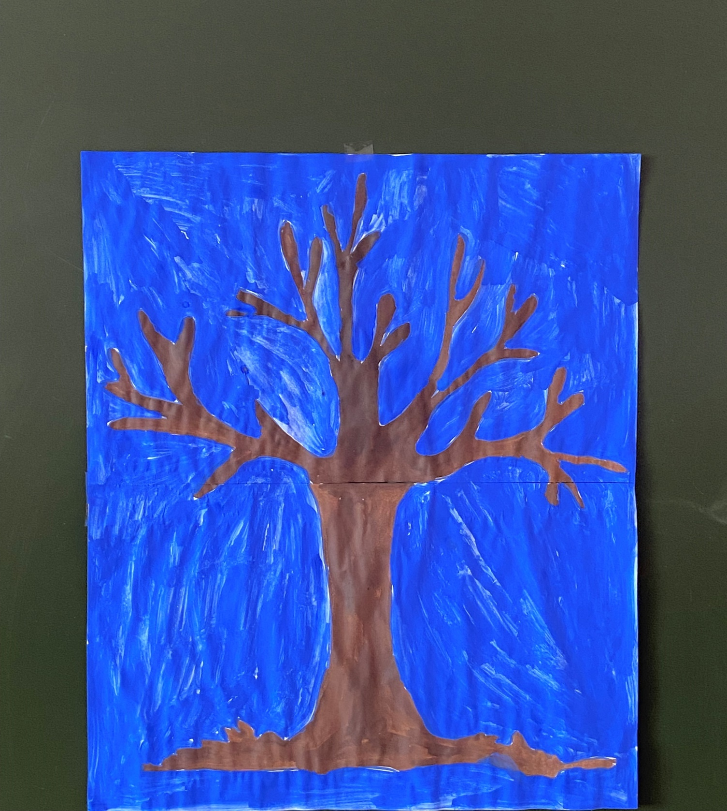
Now let `s grow our “book-tree”. Your home task was to learn genres of the books.
What genres do you know ? Write down genres on the leaves( the first letter is written) and decorate this tree
Ученики записывают жанры книг (заглавная буква написана на листочке)и прикрепляют их на дерево.

Slide 14
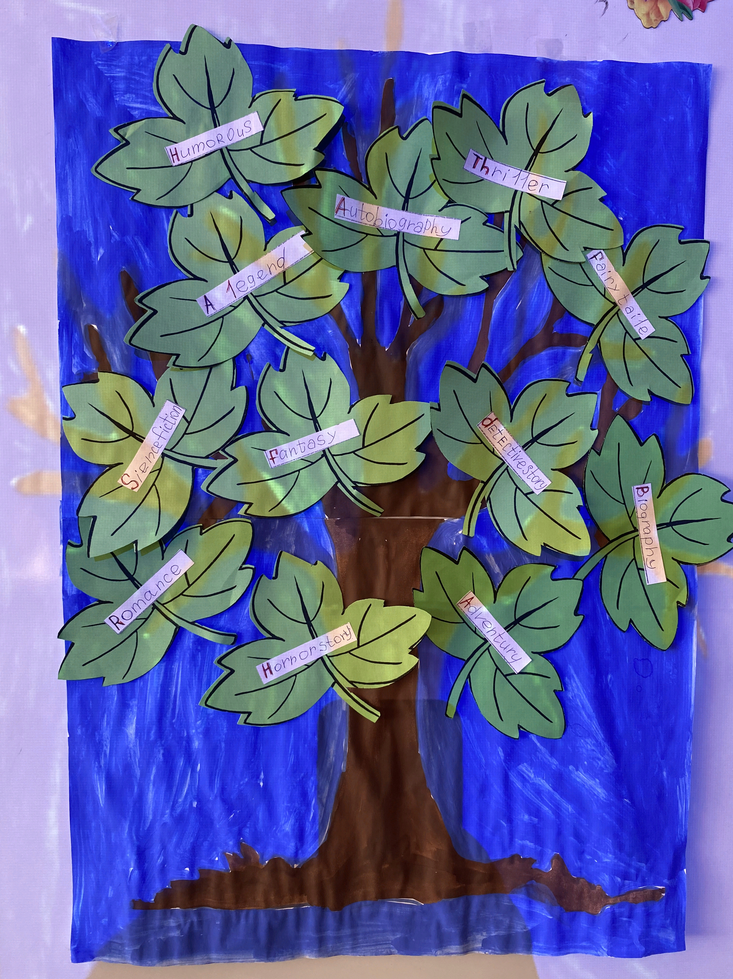
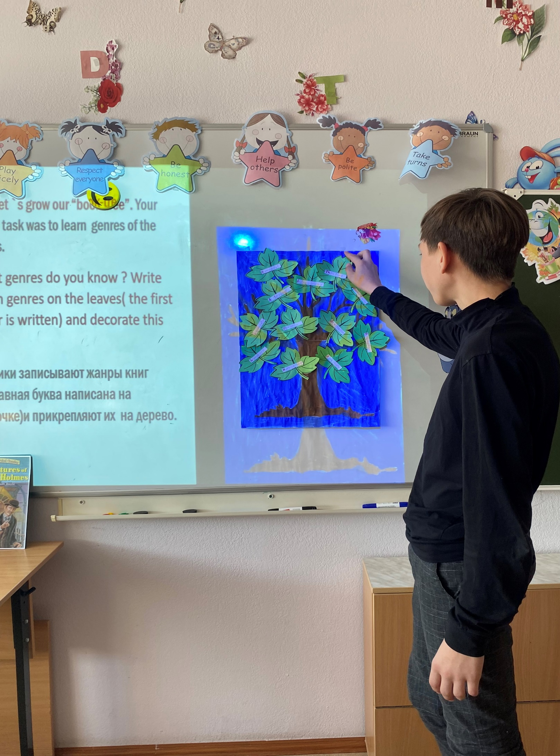

Slide 15
So let's read the definitions about different kinds of books and fill in the missing words. - (работа в парах , детям дается время составить дефиниции о жанрах книг и отгадать ответ, выразив свое мнение, используя клише) Don’t forget to begin your sentences with

Slide 16
Your classmate from the 2d group is going to have a birthday party. Recently you have read a book. Convince your classmates to read the book you have just read and to buy it for him as a present. Your partner can ask you questions for more detailed information
.

Slide 17
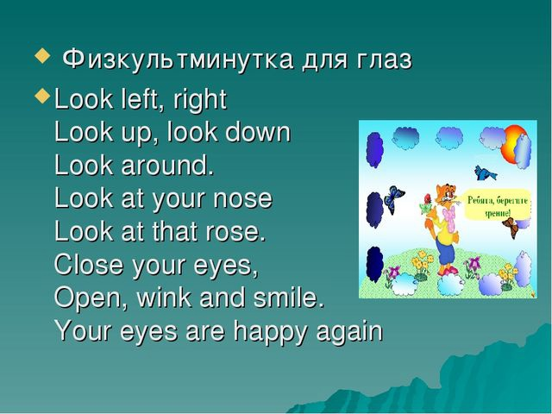
Well, we’ve already worked much . And your eyes may be tired. I want your eyes to have some rest. You can do these simple exercises every day.

Slide 18
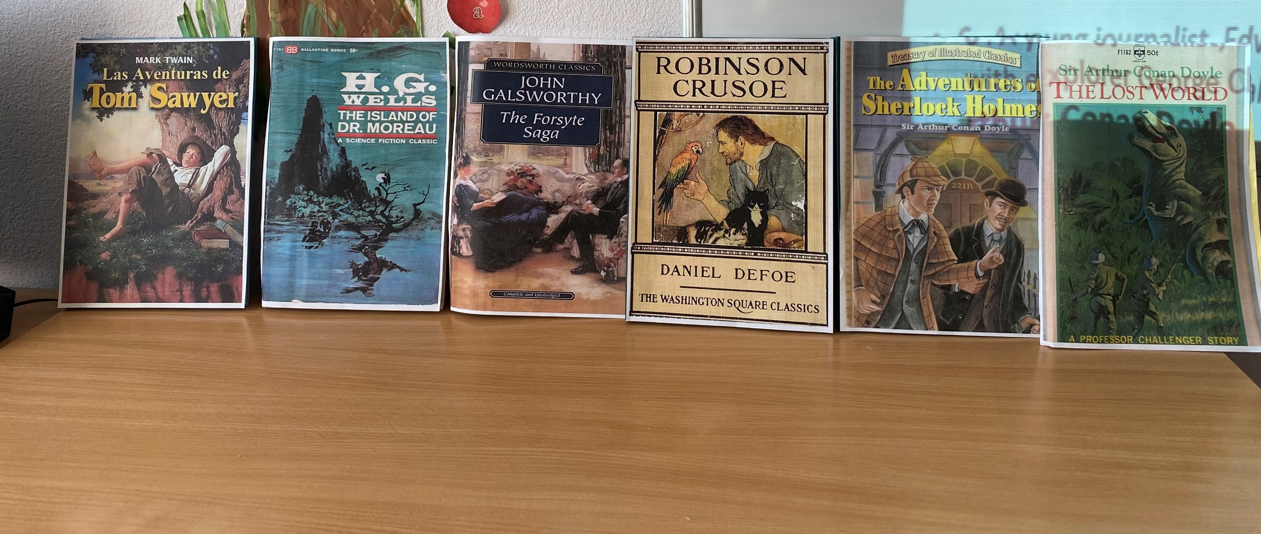
Аудирование If we want to get a book where do we usually go? –you are quite right. We’ll go to the bookshop or to the library.
I’d like you to listen to the sentences and match the names of the authors and the titles of the books with speaker.(Учащиеся слушают спикера ,соотносят авторов и название книг с ним)

Slide 19
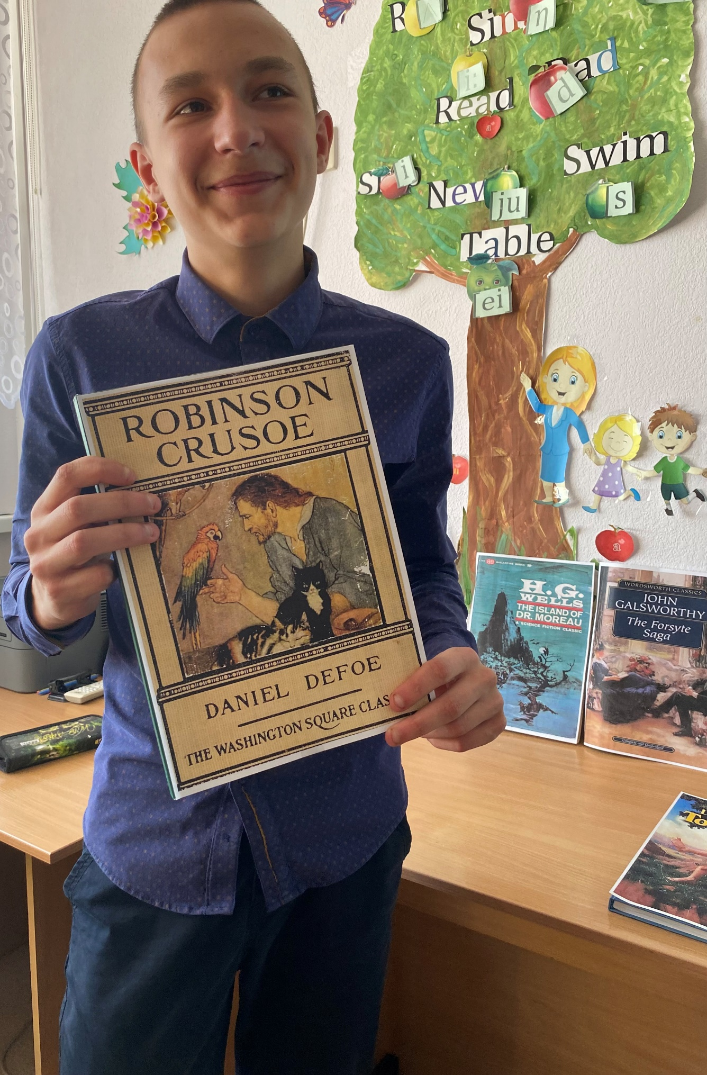
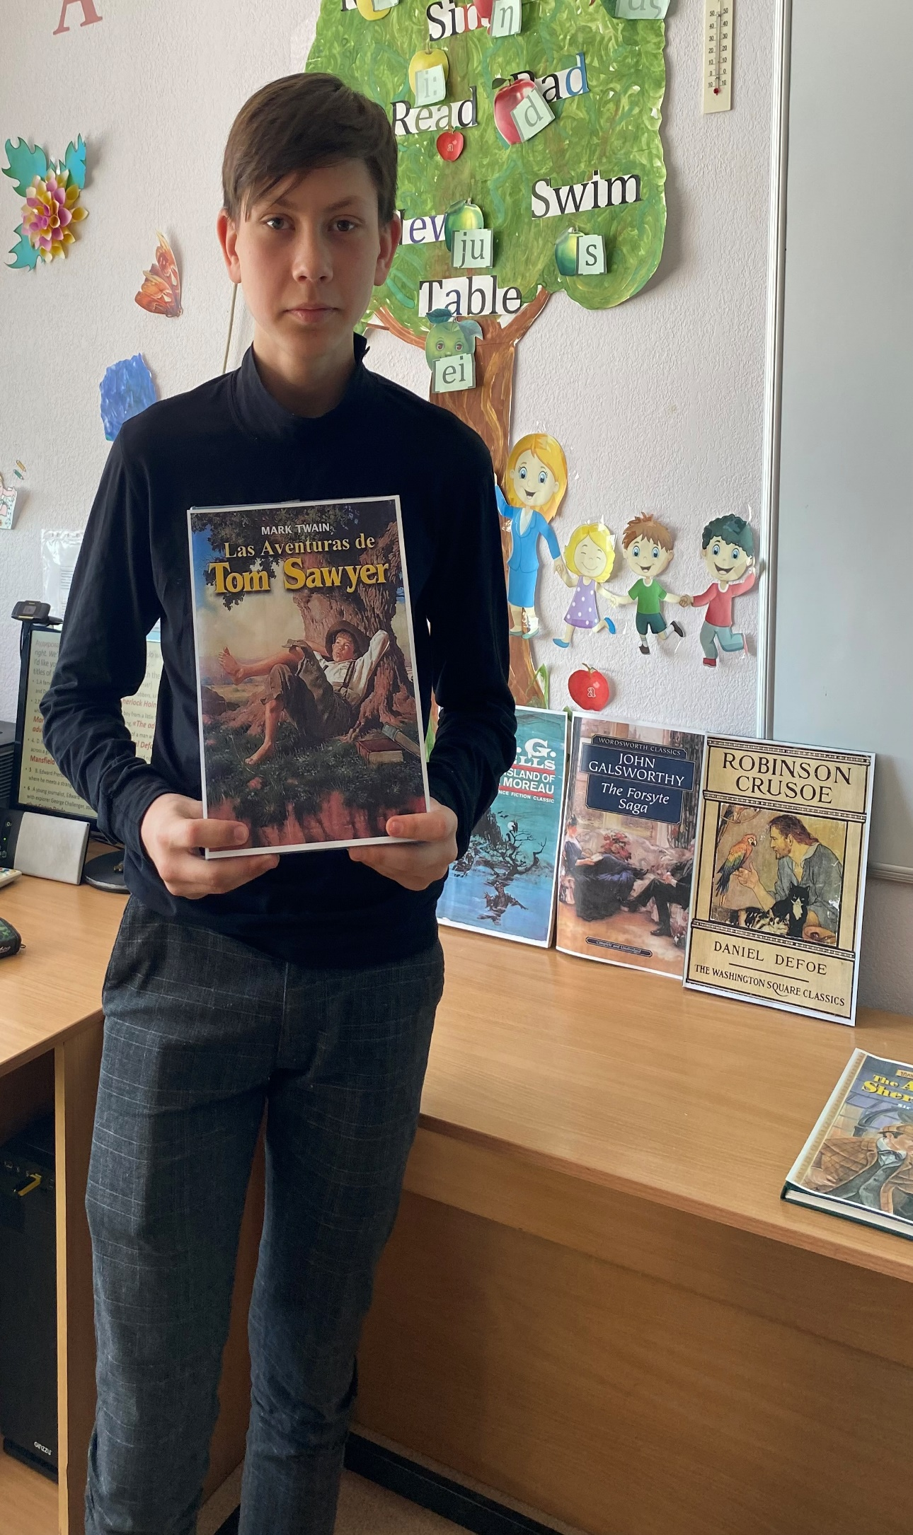
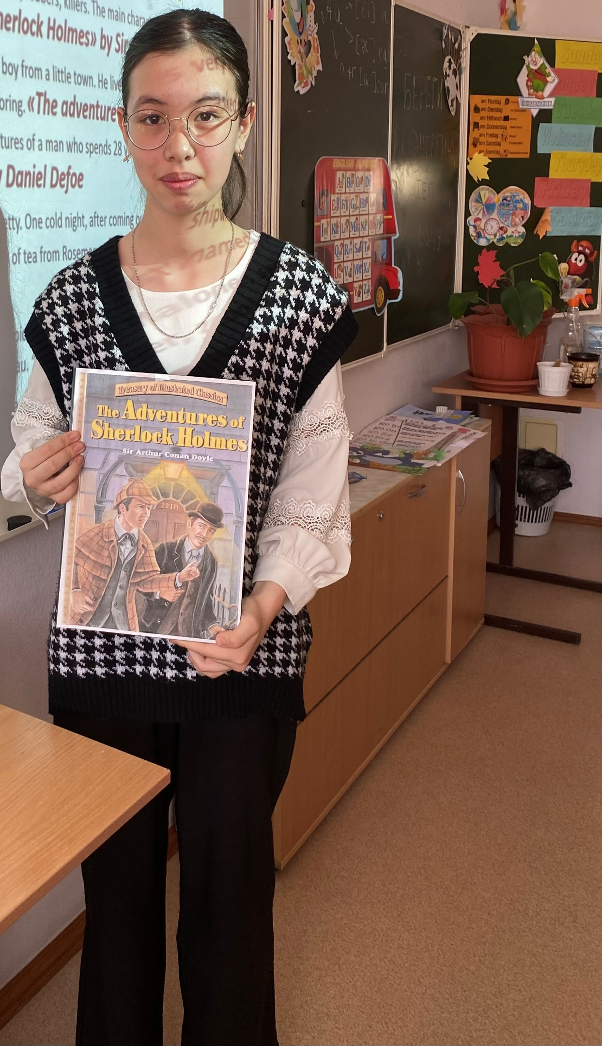

Slide 20
While listening pupils make a poster in the form of the diagram about the reading preferences in their class.
Учащиеся составляют диаграмму о предпочтениях в чтении в классе

Slide 21
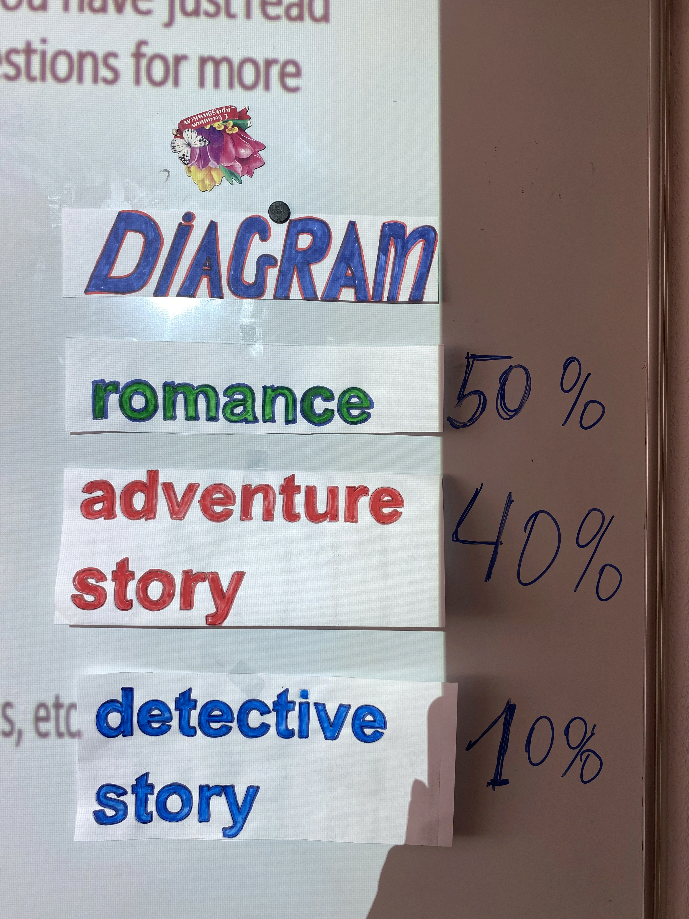
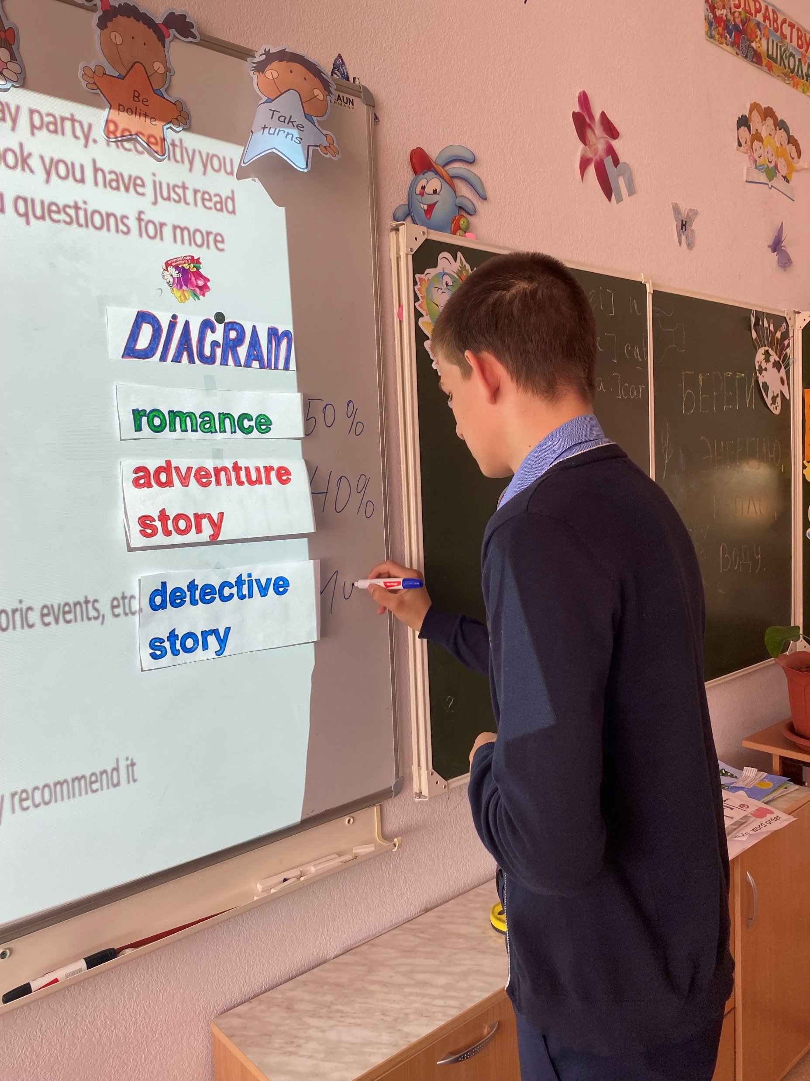

Slide 22
Этап урока | Задача, которая должна быть решена (в рамках достижения планируемых результатов урока | Результат взаимодействия учителя и учащихся по достижению планируемых результатов урока
Динамическая пауза | Создать условия для сохранения здоровья учащихся | Личностные: ценностное отношение к своему здоровью

Slide 23
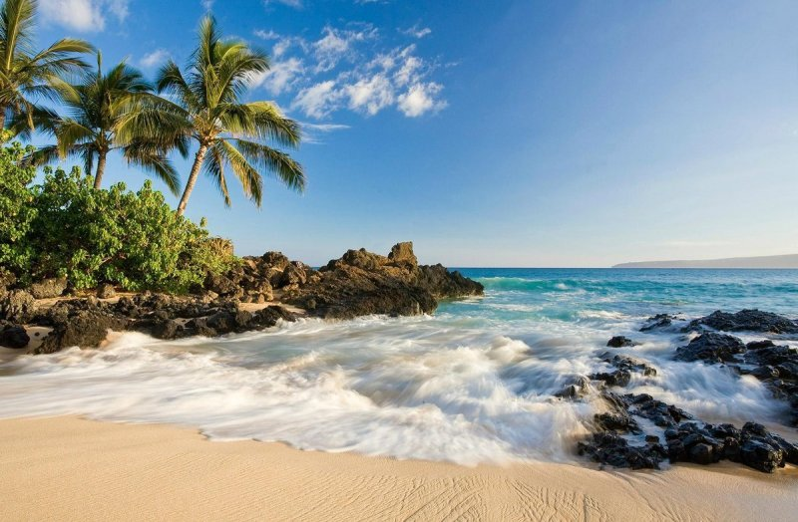
Динамическая пауза
• Sit comfortably. Close your eyes.
• Breathe in. Breathe out.
• Imagine yourself you are sitting comfortably on a sandy beach and reading a book. The weather is fine. The light wind is blowing from the sea. The birds are singing. You have no troubles. No serious problems. You are quiet. Your brain relaxes. There is calm in your body. Nothing diverts your attention. you are relaxing. (Pause)
• Your troubles float away.
• You are sure of yourself, that you have much energy. You are in good spirits.
• Open your eyes. How do you feel?

Slide 24
Этап урока | Результат взаимодействия учителя и учащихся по достижению планируемых результатов урока
Основной этап работы. Актуализация знаний и умений учащихся. | Предметные: - развитие навыков аудирования; - развитие языковой догадки; развитие умений выражать своё мнение; строить высказывания развитие лексических и орфографических навыков (работа со словарными дефинициями). Регулятивные: вносение необходимые корректив в свою работу. Познавательные: Осуществление актуализации полученных ранее знаний по теме; Коммуникативные: Осуществление сотрудничества при работе в парах

Slide 25
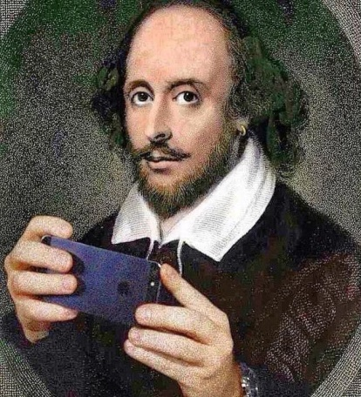
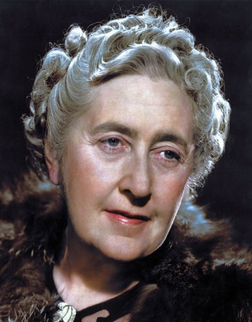
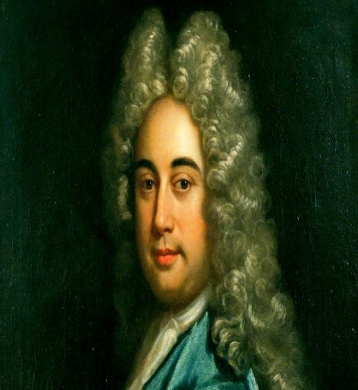
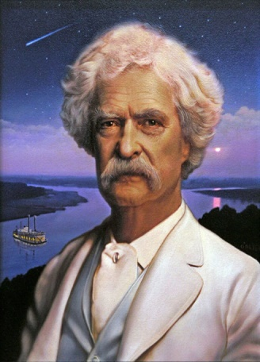
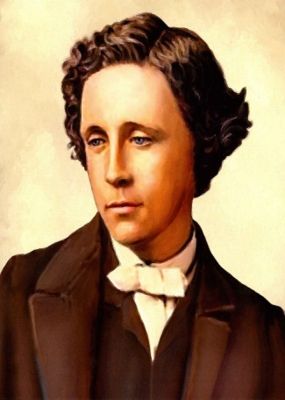
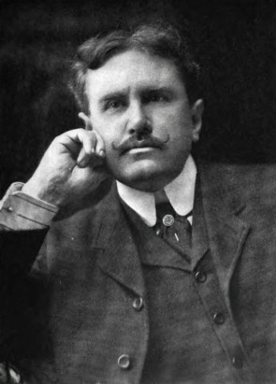
- What English and American writers do you know?
Remember the names of some famous writers
Учащиеся смотрят на экране на известных английских и американских авторов и называют их, (с фотографией заключительного автора у обучающихся возникает проблема)

Slide 26
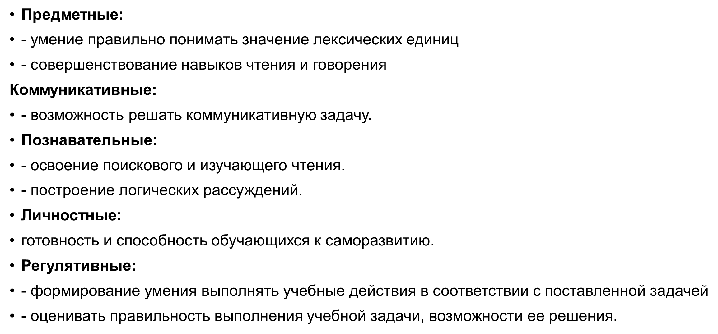

Slide 27
4. Открытие нового знания . Выполнение заданий на контроль понимания
Read the text and check your ideas. Be ready to do the tasks after reading.
Выполнение заданий на контроль понимания прочитанного
1 Предтекстовый этап : просмотреть текст , спрогнозировать о чём пойдёт речь, к какому жанру относится, работа с лексикой
2 Текстовый:прочитать текст ,расставить абзацы в нужном порядке, ответить на утверждения (да ,неверно, не говорится в тексте),
назвать что происходило в разные даты.
3 Послетекстовый этап : пересказать текст с опорой на слова.

Slide 28
Look through this text What is the genre of the text
What is this text about? Give a title to it.

Slide 29
Task1 Put the parts of the text in the correct order
Task 2 True False Not stated
1) At the age of 15 he left the school.
2) After moving to Austin, Texas, in 1880, he married.
3) They didn`t gaine an immediately success among readers.
4) He changed his name to William Sidney Porter
5) Last years he had problems with health
6) He wrote about the life rich people in New York City.
7) His father was a musician.
Task 3 Say what happened in…?
in 1882
In 1894
In 1899
in 1901
in 1902
in 1906
in 1907

Slide 30
Use the words and phrases given to you and retell the story
- a famous writer
- was born
-he worked
-started writing books
- his first work
-a number of jobs
- success among readers
- his well-known stories
-ill health

Slide 31
Рефлексия
Игра “Билет на выход”
Короткая игра, позволяющая закончить занятие на позитивной ноте и еще раз сделать акцент на пройденной теме. Учащийся получает небольшое задание, чтобы заработать “свой билет на выход”.
Быстро назвать три слова по теме
Ответить на вопрос
Назвать трёх писателей
Назвать 3 произведения
Задать вопрос по теме

Slide 33
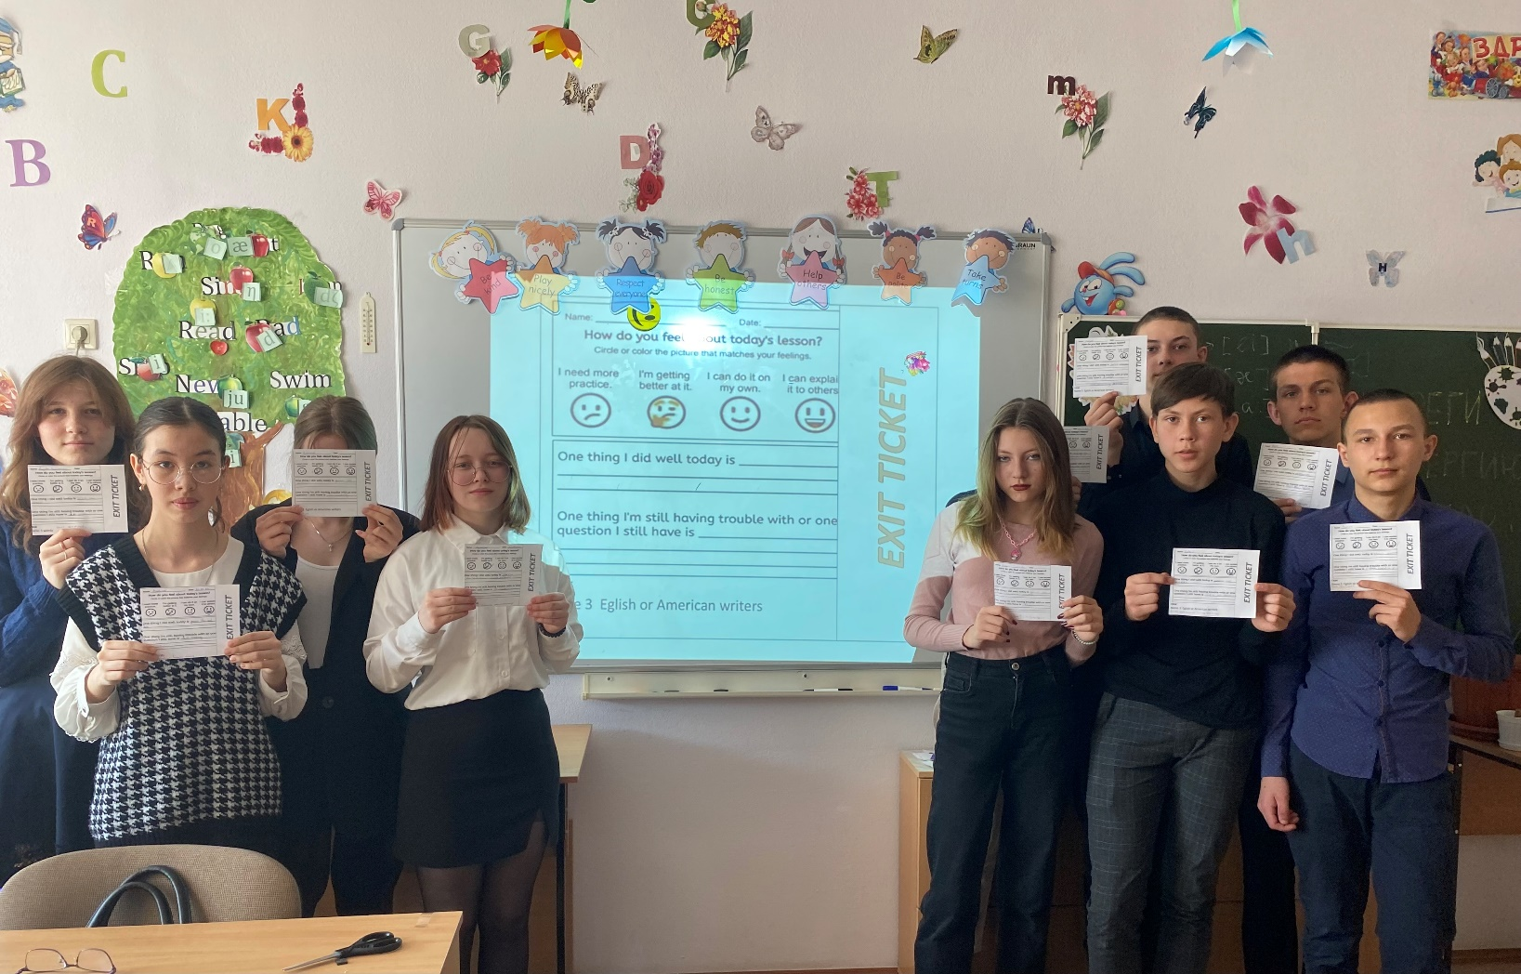

Slide 34
Лист самооценки ( учащиеся оценивают свою работу)
Ф.И.уч-ся | 1. Постановка цели и задач | Поставьте галочку max 3
 | I can define the theame of the lesson | 1
 | I can answer questions | 1
 | I can define the aims of the lesson | 1
Определение дефиниций | Выполнил без ошибок | Выполнил с ошибками не более 3 | Испытывал затруднения
 | 7б | 5б | 0б
Монологическое высказывание | У меня все получилось 3 б. | Были затруднен ия, но я справился 2 б. | 0б
Аудирование | За каждое соотнесённое высказывание 1 б
Выполнение заданий на контроль понимания текста
пересказ |  | Tru False Not stated
 | «5» - 10-11 sentences «4» - 7-9 sentences «3» - 4-6 sentences | «5» - 7 sentences «4» - 5 sentences «3» - 2 sentences
“5” – 20-19 б. “4” – 18-15 б.

Slide 35
Этап урока | Задача, которая должна быть решена (в рамках достижения планируемых результатов урока | Результат взаимодействия учителя и учащихся по достижению планируемых результатов урока
Рефлексия | Инициировать рефлексию детей по их собственной деятельности и взаимодействия с учителем и другими детьми в классе, выявить уровень усвоения знаний | Регулятивные: адекватно оценивают результаты своей деятельности. Познавательные: Осуществляют актуализацию полученных знаний по предмету структурируют свои знания. Коммуникативные: слушают учителя, одноклассников, Формулируют собственное мнение и позицию.

Slide 36
Домашнее задание
Speak about the advantages of reading

